Slide 1
УРОК МАТЕМАТИКИ
2 класс
Учитель начальных классов
Жемаева Елена Леонидовна
МБОУ школа №8 г. Долгопрудного

Slide 2
Тема: Табличное умножение и деление.
Цель: Закрепить знания учащихся табличных случаев умножения и деления, развивать навыки устного и письменного счёта, мыслительную деятельность учащихся при решении задач, анализе выражений и равенств.

Slide 3
Задание №1 Вставь пропущенные слова.
Умножение – это __________ одинаковых слагаемых.
Умножение – это сложение ___________ слагаемых.
Умножение – это сложение одинаковых ____________.

Slide 4
Задание 2 Замени примеры на сложение примерами на вычитание
7+7+7+7=28
5+5+5+5+5+5=30
4+4+4+4+4+4-24
9+9+9+9+9=45
3+3+3=9
2+2+2+2+2+2+2=14
8+8+8+8=32
7х4=28
______
______
______
______
______
______

Slide 5
Задание 3 Найди и выпиши верные равенства.
6+6+6+6=6х4
9+9+9+9=9х5
4+4+4+4+4+4+4=4х7
2+2+2+2+2+2+2+2=2х6
8+8+8+8+8+8=8х3
7+7+7+7+7+7+7=7х7
5+5+5+5=5х4
3+3+3+3+3+3+3+3=3х9

Slide 6
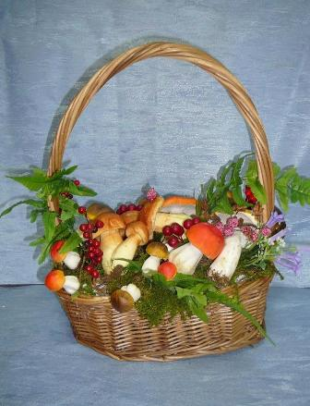
Задание 4 Сделай рисунок и реши задачу
Гном Тима нашёл 7 пар грибов и положил их в корзину. Сколько всего грибов нашёл гном?
Рисунок
____________
Решение:
____________
Ответ:
____________

Slide 7
Задание №5 Соедини в пару пример на умножение из левого столбика с соответствующим примером на сложение из правого столбика
7х3
5х6
9х4
8х7
3х7
4х4
8+8+8+8+8+8+8
4+4+4+4
9+9+9+9
7+7+7
5+5+5+5+5+5
3+3+3+3+3+3+3

Slide 8
Задание №6 Запиши к каждой группе рисунков соответствующий пример на умножение
____Х_____=______
______Х ____=_____

Slide 9
Задание №7 Вставь знак > ,< или =
5+5+5+5+5+5+5+5 … 5х8
9+9+9+9 … 9х6
7+7+7+7+7+7+7+7+7 … 7х8
3+3+3+3+3+3+3 … 3х9
8+8+8+8+8+8+8+8 … 8х8
6+6+6+6+6 … 6х6

Slide 10
Задание 8 Назови те примеры, которые нельзя заменить примерами на умножение
7+7+6+7
4+4+4+4+4
2+2+1+2+2+3
5+5+5+5+5+5+5
8+8+8+8+8+8+8+8
9+9+8+7+6
6+6+2+6+6+1
3+4+5+6

Slide 11
Задание 9 Вставь знак >, < или =
1 вариант
7х9 … 7х8
8х6 … 9х6
2х3 … 3х2
7х4 … 9х4
5х6 … 5х8
9х9 … 8х9
2 вариант
5х4 … 4х4
3х5 … 5х3
8х4 … 9х5
6х3 … 6х2
8х4 … 4х8
7х7 … 7х9

Slide 12
Задание 10 Закончи высказывание. От перестановки множителей _____________________ . Соедини примеры парами.
6х7
8х5
9х4
8х3
9х2
5х7
2х9
7х5
3х8
4х9
5х8
7х6

Slide 13
Задание 11 Закончи высказывание
Если произведение разделить на первый множитель, то получится _____________.
Если произведение разделить на второй множитель, то получится _____________.

Slide 14
Задание 12 Заполни таблицу
Множитель | 2 |  | 2 |  | 2 | 2 | 3 | 2
Множитель | 7 | 3 |  | 6 |  | 4 |  | 8
Произведение |  | 6 | 10 | 12 | 18 |  | 12

Slide 15
Задание 13 Вставь числа так, чтобы данные произведения и частные были верны
:
х х
: х
х
12
27
3
18
4
30

Slide 16
Итог урока
Ребята, вы хорошо поработали. Спасибо за урок.
(выставление оценок)

